Slide 1

简单弹幕式直播分享网站管理系统
2016.1.4 ~ 2016.1.7
★圈圈小组★
罗青 张倩倩 黄麒中 查熠玮 吕磊 胡海

Slide 2

1
初
项目可行性研究+项目需求分析
2
详
项目概要设计+项目详细设计
3
末
测试计划+测试功能用例设计
4
尾
总结

Slide 3
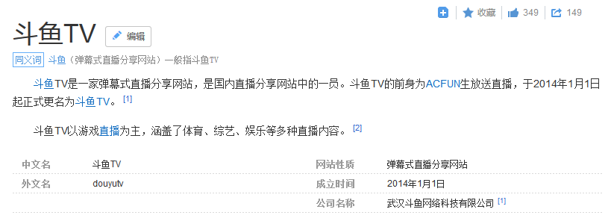
跑到了“初”前面的“序”

Slide 4
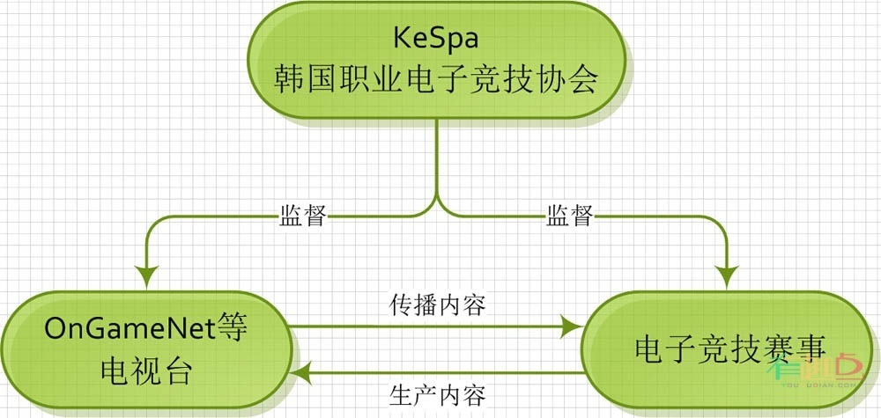
序（罗青）
2003年11月18日，“电子竞技”被国家体育总局设立为国内第99个体育竞技项目，然而好景不长。

Slide 5
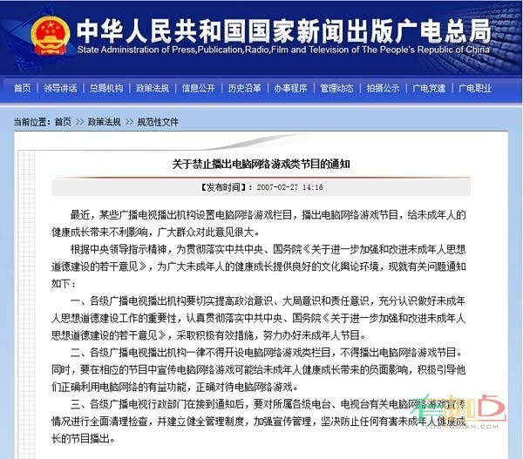
序（罗青）
国内电子竞技产业建立了“网络直播+电竞赛事+赞助商”的运营模式。但是有很多缺点：
第一，由于当时中国互联网的带宽限制，赛事直播的观看体验很难保证；
第二，由于互联网渠道的变现能力与影响力远不及电视台，这个模式的盈利能力较差，对于赞助商的依赖很强。
流媒体直播真正火爆起来，则是因为一桩收购案。2014年8月26日，亚马逊（amazon）宣布将以9.7亿美元的价格收购游戏直播网站Twitch。

Slide 6
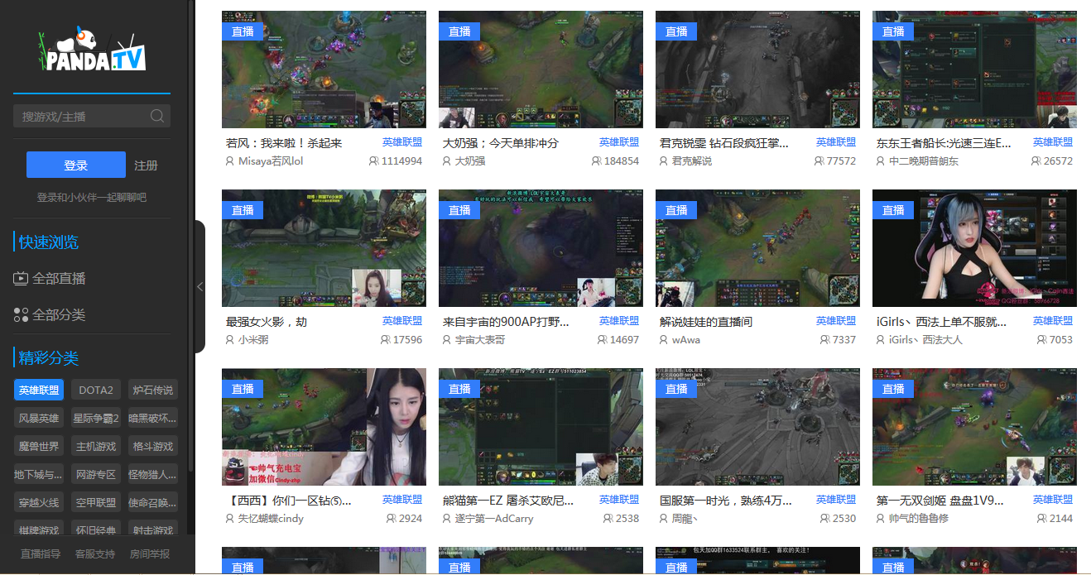

Slide 7
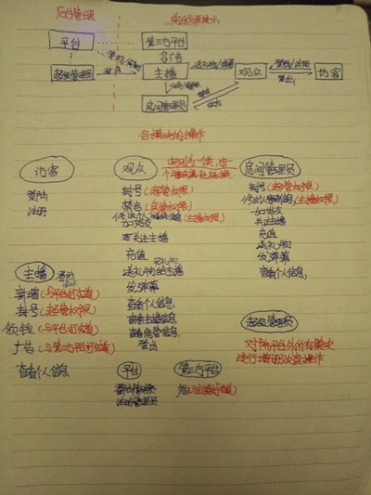
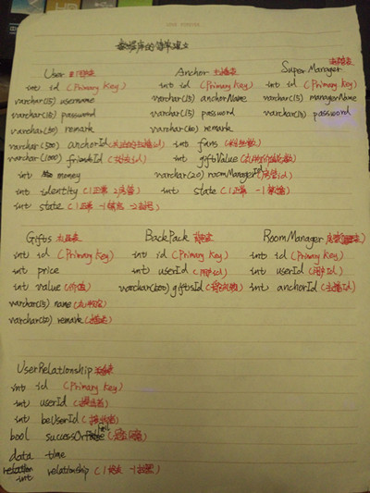
什么图都不是的图→
序（罗青）
模块划分
推流模块
放映模块
弹幕模块
权限模块
用户管理模块

Slide 8
初
初（黄麒中）
1.2项目背景
网络视频直播是现在媒体的最高端形态。从信息传播的角度来看，文字可以捏造，图片可以PS，就连视频也能剪辑制作，唯独直播，它的本质是基于场景之中的，让用户与现场进行实时连接，受众与受众之间，主播与受众之间都可以进行实时的交流，是最真实最直接的体验。正是因为其真实性，所以接下来会出现什么都是不可预料的，才会给用户足够的想象空间和惊喜，吸引用户收看。
其次，网络视频直播平台能充分的实现用户互动。网络媒体区别于传统媒体的主要特征就是互动性，而网络视频直播则把实时交互的特点发挥到了极致。在这个开放的平台中，观众可以评论，可以弹幕，可以给主播送礼物，甚至可以和主播一起做游戏，这种参与感是一般的网络视频节目所不能给予的。在秀场、游戏直播平台上，作为播客，他分享视频、推销自己，获得别人的赞美、认同，满足想要成名的内在欲望。而普通用户则通过视频直播获取内容、表达自己的看法、消遣时间、发泄情感、排除空虚寂寞，双向互动加大了用户对于网络视频直播等内容的需求。
功能：弹幕式直播分享网站管理系统模型主要分为
平台：项目创建者
第三方平台：广告投放者或赞助商
超级管理员：平台委任的平台管理员
主播：节目策划、编辑、录制、制作、观众互动负责人
用户：已注册的网站使用者
游客：未注册的网站使用者
房管：主播委任的房间管理员
性能 ：系统稳定、系统安全、交互效率高、实时控制、良好体验
输出：直播视频，投放的广告，主播收到礼物的统计，在线人数统计
安全与保密要求：用户与主播账户安全，礼物购买时用户支付账户的安全和个人隐私的保密。
一、项目可行性研究

Slide 9
初
初（黄麒中）
二、项目可行性研究
2.2经济可能性
“这是中国电竞最好的时代，但也是最糟糕的年代。”这是一个最好的年代，产业链逐步完善，内容制作方、赛事举办方、俱乐部、管理联盟、赞助商等等，从业人员的薪资大踏步式的往上，顶尖选手的将近破百万已经成为正常姿态，顶尖主播的年收入破千万也是常态。但这也是一个最糟糕的年代，主播收入高过选手，大量的人员的电竞初衷已经向钱看齐，不再是那个纯粹为了电竞而电竞的时候。而这一切无论是好的，还是坏的，我们会发现，实际上都与电竞直播平台的兴起有关，正是这个产业的兴起，带来的资本，带来产业链的逐步完善，但也带来了浮躁。
有了用户，有了创业者，有了模板，这个时候，资本开始进场。所以此项目第一经济要求是系统的研发资金。

Slide 10
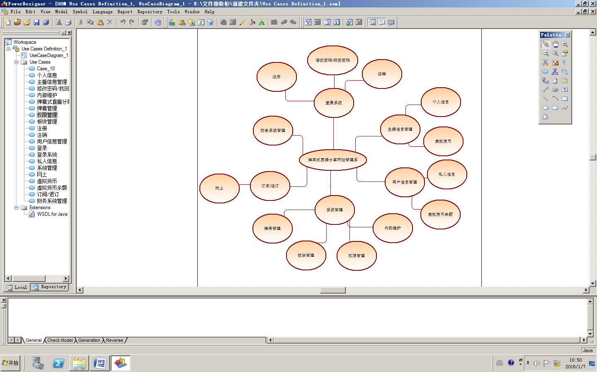
初（胡海）
二、项目需求分析
1、项目功能图

Slide 11
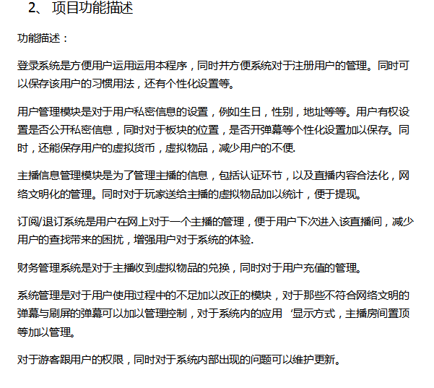
初（胡海）
二、项目需求分析
3、项目参与者描述
目标：该网站是面向那些休闲娱乐的用户而开通的，方便主播把更多的快乐分享给更多的用户，在直播过程中可能获得盈利。用户可以通过直播享受更多的快乐时光，度过无聊的时间段，给用户带来好的游戏体验。加强用户与主播间的互动，结识更多的朋友，促进网络文明化健康化发展。

Slide 12
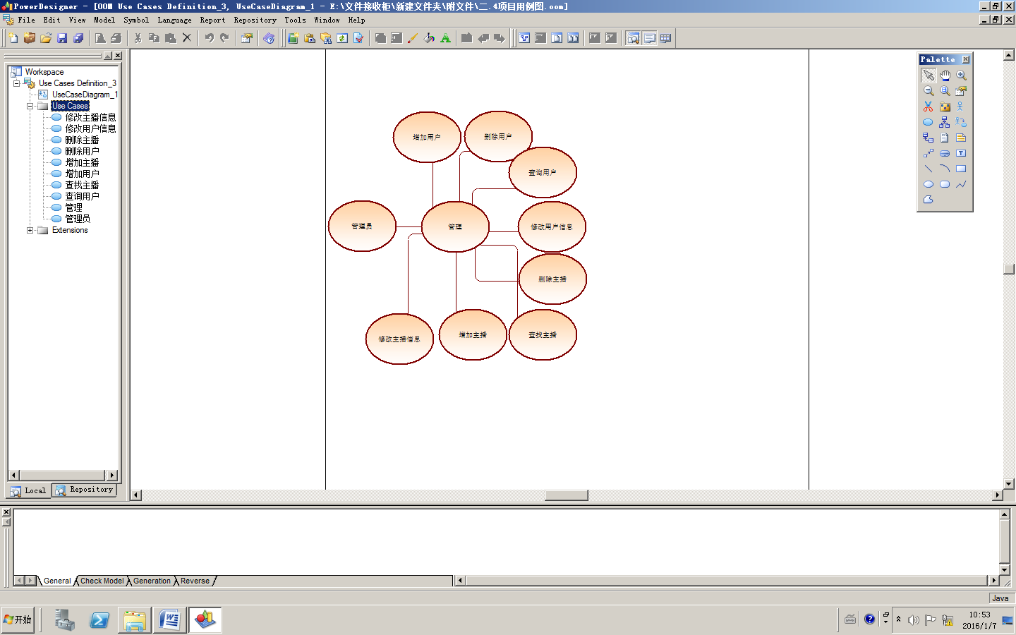
4、项目用例图
初
初（胡海）
二、项目需求分析
5、 项目软、硬件环境
软件环境： windows2007
硬件环境：1024*768P

Slide 13
初
初（胡海）
二、项目需求分析
6、 项目性能需求
性能分析：
时间性能登录时间最长不超过5秒，搜索时间不超过3秒页面之间跳转时间不超过3秒，平均时间在3~5秒。
系统容量
注册用户可以容纳1，000，000以上，在线用户可以达到500，000以上并发数200，000
能够支持多用户连续72小时同时在线运，该网站系统的业务动作可用且稳定，支持一个电脑同时运行多个窗口运行稳定且互不影响
业务员高峰时能够同时处理150，000用户的数据更新操作，能够接受100，000用户的数据查询用户在150，000用户访问时，确定条件的信息查询信息响应时间小于8秒钟，
每次的数据响应操作时间效益5秒，业务处理4，000次每秒操作数大于150，000次
时间
系统
数据库
高并发
多媒体
海量数据
线程安全

Slide 14
1
初
项目可行性研究+项目需求分析
2
详
项目概要设计+项目详细设计
3
末
测试计划+测试功能用例设计
4
尾
总结

Slide 15
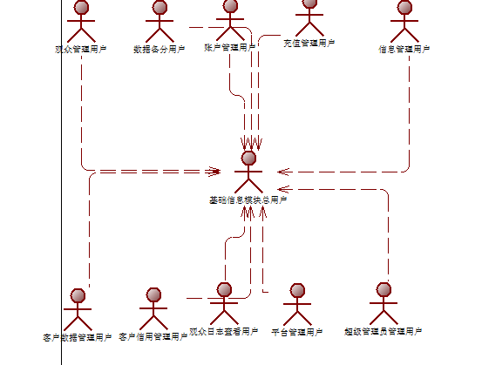
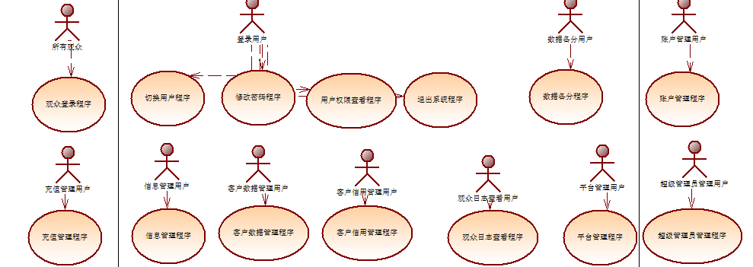
详（吕磊）
1、用户管理模块+权限模块 概要设计
（1）所有观众都可以应用用户管理登录程序。
（2）登录用户可以应用切换用户程序，修改密码程序，用户权限查看程序和退出系统程序，
（3）数据备份用户可以应用数据备分程序将数据库的数据转化为本地机器的数据。
（4）账户管理用户可以应用用户管理程序进行用户与用户权限添加，修改，删除操作。
（5）充值管理用户可以应用充值管理程序对充值数据进行数据管理备份和统计。
（6）信息管理用户可以应用信息管理程序对信息的修改，删除操作。
（7）客户数据数据管理用户可以应用客户数据管理程序对客户进行客户的创建，修改和删除操作。
（8）客户信息管理用户可以应用客户数据管理程序对客户信息进行更新，修改和保存，
（9）观众日志查看用户可以应用观众日志查看程序查看用户的关键操作。
（10）平台管理用户可以应用平台管理程序进行平台信息的交互。
（11）超级管理员管理用户可以应用超级管理员管理程序对除平台外的所有模块进行增加，修改，查看和删除操作。
三、项目概要设计

Slide 16
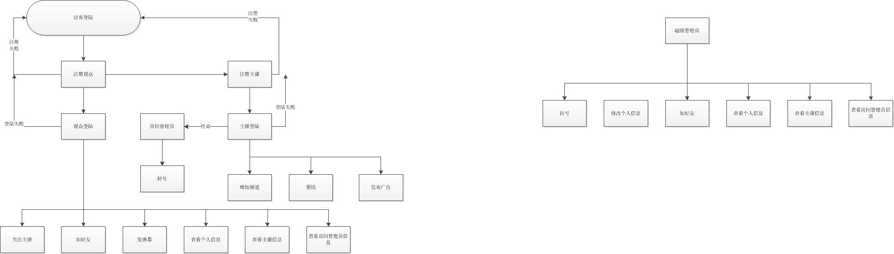
详（查熠玮）
Key
words
四、项目详细设计
1.1软件模块活动流程图

Slide 17
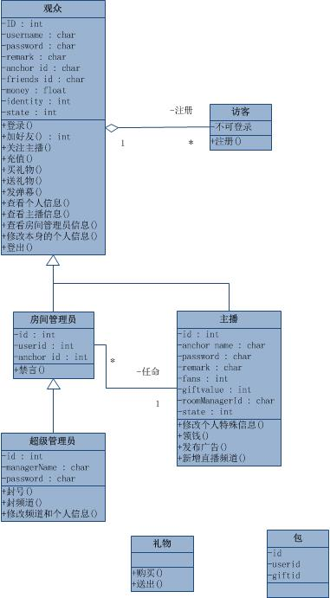
详（查熠玮）
四、项目详细设计
1.3软件模块类图设计
o.o

Slide 18
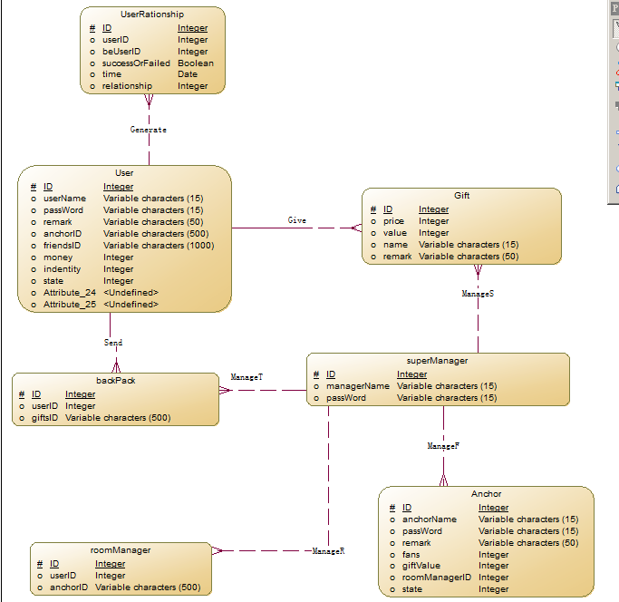
详（张倩倩）
2、项目E-R图

Slide 19
1
初
项目可行性研究+项目需求分析
2
详
项目概要设计+项目详细设计
3
末
测试计划+测试功能用例设计
4
尾
总结

Slide 20
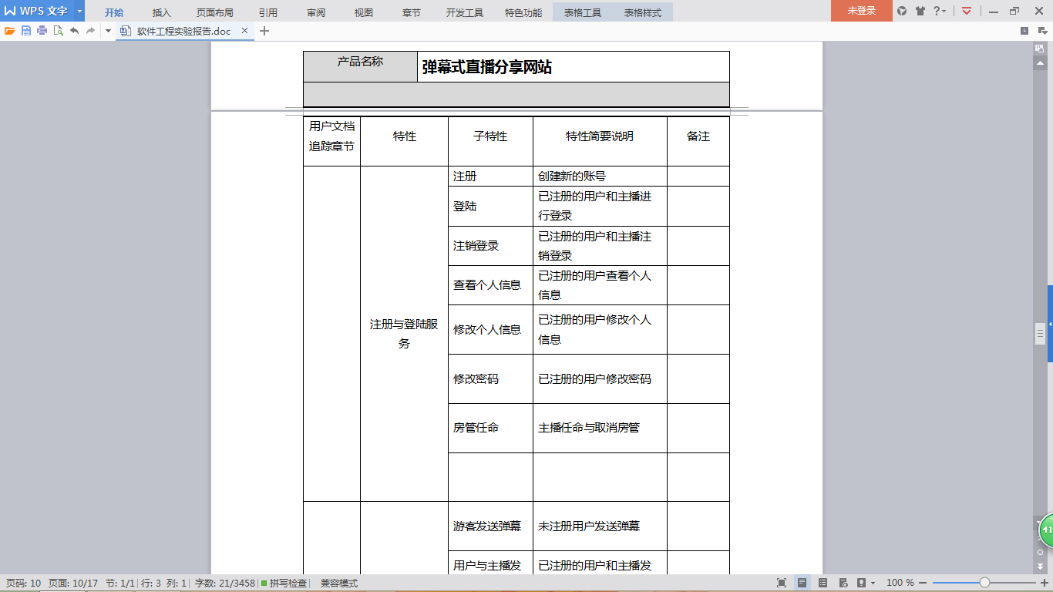
末（黄麒中）
五、测试计划
3、被测试特性

Slide 21
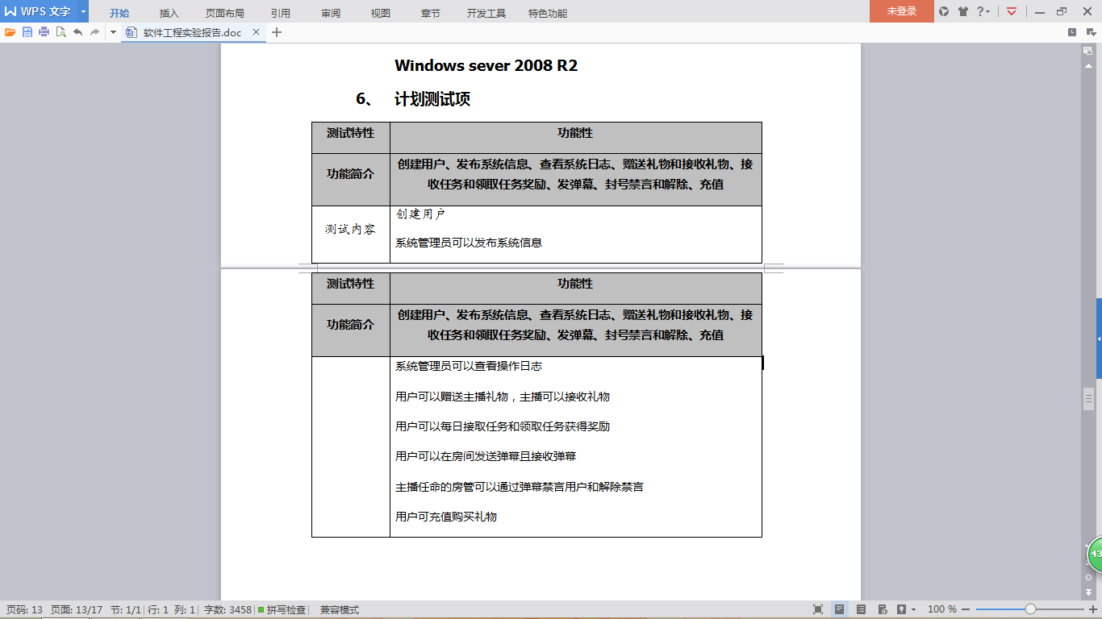
末（黄麒中）
五、测试计划
五、测试计划
6、计划测试项
4、测试分工
姓名 | 软件模块名
黄麒中 | 用户管理
黄麒中 | 权限
吕磊 | 推流放映
吕磊 | 弹幕

Slide 22
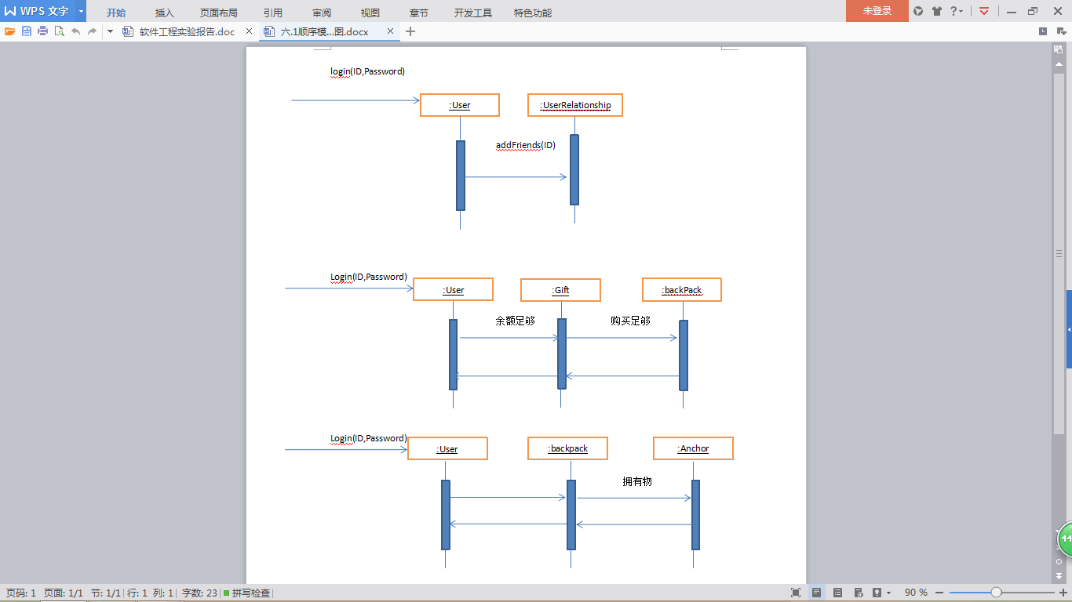
末（罗青）
六、1软件模块实现顺序图
Please add title in here
Please add text here, according to the need to adjust the font and font size, recommended justified form.

Slide 23
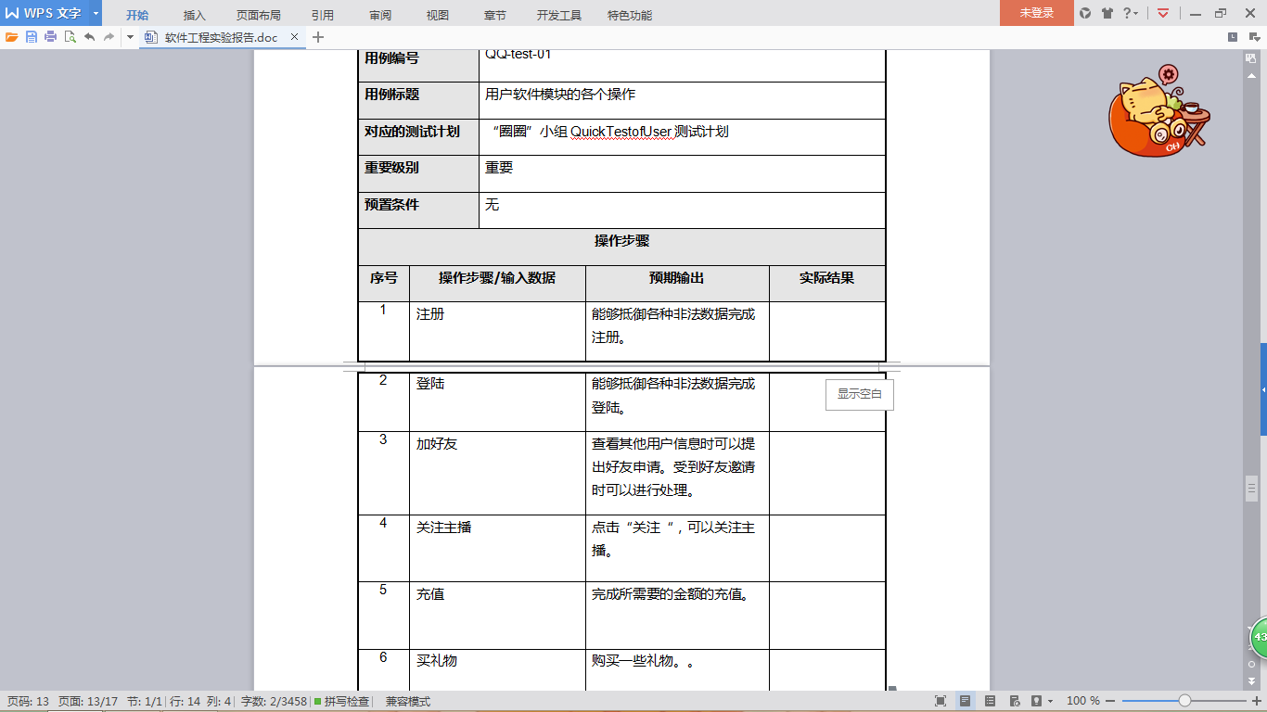
末（罗青）
六、2软件模块用例设计

Slide 24
1
初
项目可行性研究+项目需求分析
2
详
项目概要设计+项目详细设计
3
末
测试计划+测试功能用例设计
4
尾
总结

Slide 25
尾（张倩倩）
七、总结
通过本次软件工程课程实训课程，熟悉了在开发一个完整的软件系统的所有前期和后期流程，其中包括项目需求分析、项目概要设计、项目详细设计、测试计划等，在具体的实验过程当中，也学习和掌握了很多与项目相关且必不可少的图形的画法。例如项目功能图、项目用例图、软件模块用例图、活动流程图、类图、实现顺序图等一系列分析设计或是测试当中需要使用的图，以便用户和系统开发者理解和明白整个软件系统的开发过程，让开发者清晰的明白自己开发的系统的每一步骤，也让用户在不知道系统具体工作细节的情况下对自己将要使用的系统有初步的了解。在画各种类型的图的过程中，也进一步熟悉了PowerDesigner15.2、Microsoft Visio 2010等设计工具的使用，在整个实验期间，大家都在彼此协调工作当中学习了怎样去团队合作，而且在整个实验过程当中，大家都各司其职，尽最大的努力去完成此次实验课程，虽然在过程中大家都有过争执，但是在讨论之后还是协调一致的完成了此次实验作业。
B
F
C
D
E

Slide 26

THANK YOU
★圈圈小组★
罗青 张倩倩 黄麒中 查熠玮 吕磊 胡海

